Slide 1
HABITAÇÃO
ESPAÇO
Grupo: Bianca Córdova, Larissa Pereira de Souza e Mauricio Labes

Slide 2
ha·bi·ta·ção
(latim habitatio, -onis)
substantivo feminino
1. Casa, lugar de residência.
2. Compartimento (de uma casa) próprio para estância.
3. Moradia, residência.
ha·bi·tar
(latim habito, -are)
verbo transitivo
1. Ter a sua residência em. = MORAR, VIVER
2. Prover de população ou de residentes. = POVOAR
3. Estar presente em.
Espaço natural
Espaço existencial

Slide 3
HABITAÇÃO – ESPAÇO NATURAL
HABITAR – ESPAÇO EXISTENCIAL
Espaço existencial X Espaço natural
Fundante e fundado
Espaço existencial como percepção própria de vivência que molda a forma individual de viver o espaço natural, ou seja, o físico tridimensional e suas delimitações.
O espaço existencial tem para cada indivíduo o peso de moldar a visão própria do espaço natural delimitado por componentes físicos. É importante relevar o fato de que a visão existencial do espaço engloba também partes mais gerais de vivências, como por exemplo para grupos de pessoas que ali residem ou que ali trabalham, passam com frequência, estiveram poucas vezes ou ainda sabem da existência do local, mas nunca o visitaram.

Slide 4
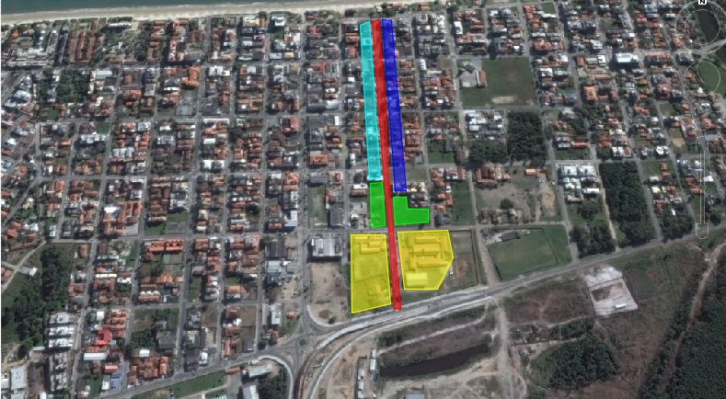
Rua Manoel Mancelos Moura
Instituições educacionais
Prevalece blocos residenciais de maior gabarito
Prevalece residência unifamiliar
Vazios urbanos

Slide 5
ANÁLISE TIPOLÓGICA
Separações no espaço urbano
Áreas institucionais como chamarizes regionais
Vazios urbanos separam os equipamentos das áreas residenciais
Desconexão de gabaritos na área residencial
Movimento escasso nas épocas fora de temporada
Quebra brusca na tipologia urbana da avenida das Nações por exemplo

Slide 6
CARÁTER DO LOCAL
Especulação pelo olhar / contato com o mar
Sazonalidade
  Uso
  Movimento
  Habitantes
  Preço
Edificações vazias (vazios edificados)
Apropriação efêmera do local

Slide 7
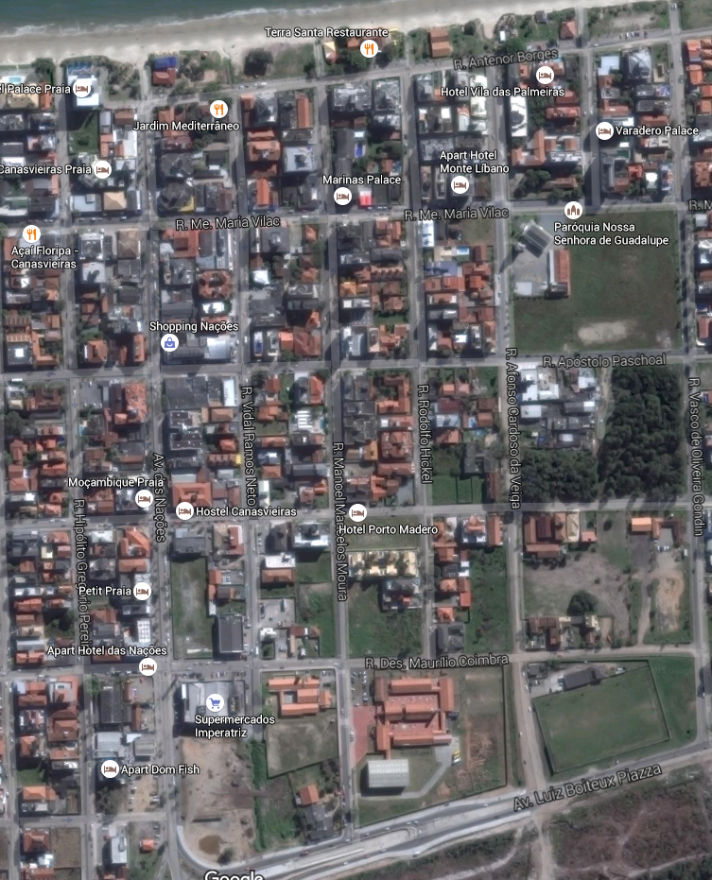
IMÓVEIS
Diária R$ 1500
145 m²
05 Quartos (2 Suítes)
04 Banheiros
R$1,000,000
245m²
03 Quartos (03 Suítes)
04 Banheiros
02 Vagas
(Cobertura)
Diária R$ 1200
XX m²
04 Quartos (1 Suíte)
04 Banheiros
R$400,000
70m²
02 Quartos
01 Banheiro
01 Vaga
(sacada com churrasqueira, piscina)
Imóveis à venda
R$ 1100 Réveillon
R$ 900 Janeiro
R$ 500 Fevereiro
Casas para alugar
Diária R$ 1000
120 m² (12 pessoas)
04 Quartos (1 Suíte)
04 Banheiros
06 Vagas
R$ 1650 Réveillon
R$ 1350 Janeiro
R$ 1000 Fevereiro
R$ 1650 Carnaval
159,000 R$
XX m²
01 Quarto
01 Banheiro
(sacada com churrasqueira, piscina)

Slide 8
VAZIOS
14 APTOS PRA ALUGUEL (COMO HOTEL)
Imóveis para alugar
Hotéis

